Slide 1


HELLO !

Slide 2

BÀI 9
SỬ
SỬ
LỊCH
LỊCH
CỦA
CỦA
VANG
VANG
ÂM
ÂM

Slide 3
3
4
2
1
BÔNG HOA HỎI EM ĐIỀU GÌ ?
HÌNH THÀNH KIẾN THỨC

Slide 4
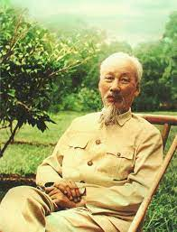

Khi đọc đến đoạn này trong tác phẩm Bến Nhà Rồng năm ấy, em nghĩ đến nhân vật lịch sử này của đất nước ta ?
“Sang Pháp và đi tới các nước văn minh khác. Sau khi xem xét họ làm ăn thế nào, chúng mình trở về giúp đồng bào đuổi hết thực dân Pháp ra khỏi đất nước, giành độc lập, tự do…”
1

Slide 5
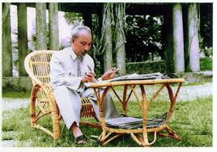
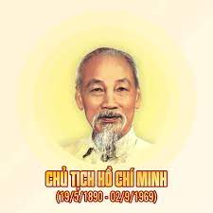
Em hãy giới thiệu với bạn bè về ngày tháng năm sinh, năm mất cũng như quê quán của Bác Hồ ?
2

Slide 6
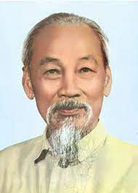
Nêu các tên gọi mà Bác đã dùng gắn liền với các giai đoạn trong cuộc đời của Bác mà em biết ?
3
1. Nguyễn Sinh Cung, 1890. Đây là tên khai sinh tại làng Hoàng Trù, xã Chung Cự, tổng Lâm Thịnh, huyện Nam Đàn, tỉnh Nghệ An, nay thuộc xã Kim Liên, huyện Nam Đàn, tỉnh Nghệ An.
2. Nguyễn Tất Thành, 1901. Tháng 9, 1901, nhân dịp ông Nguyễn Sinh Sắc, cha Nguyễn Sinh Cung, chuyển về sống ở làng Kim Liên, ông có làm lễ “chào làng” cho hai con trai với tên mới là Nguyễn Tất Đạt (Sinh Khiêm) và Nguyễn Tất Thành (Sinh Cung).
3. Văn Ba, 1911. Ngày 5/6/1911 Nguyễn Tất Thành rời Việt Nam làm việc trên một chiếc Tàu Pháp. Trong sổ lương của tàu có tên Văn Ba.
XEM THÊM

Slide 7
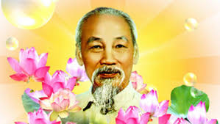
4
Em hãy hát hoặc đọc một bài thơ của Bác hoặc giới thiệu về Bác để tạo sinh khí cho buổi học nào ?

Slide 8





ĐỌC MỞ RỘNG THEO THỂ LOẠI
BẾN NHÀ RỒNG
NĂM ẤY…
SƠN TÙNG

Slide 9




Nhóm | Nhiệm vụ | Gợi ý hình thức thực hiện
1 | Tìm hiểu về tác giả, tác phẩm ở mục Tìm hiểu chung | Thiết kê video hoặc trình bày bằng ứng dụng power point.
2 | Xác định các sự việc chính xảy ra trong văn bản. | Ghi nhận vào tập soạn.
3 | Cho biết bối cảnh của câu chuyện và mục đích chuyến đi của nhân vật anh Ba | Ghi nhận vào bảng phụ của nhóm.
4 | Xác định tính cách nhân vật anh Ba khi trò chuyện với nhân vật anh Tư Lê. | Ghi nhận vào bảng phụ của nhóm.
5 | Xác định tính cách nhân vật anh Ba khi trò chuyện với nhân vật thuyền trưởng Lu-I Ê-đu-a Mai-sen. | Ghi nhận vào bảng phụ của nhóm.
6 | Tác dụng của việc sử dụng các danh từ riêng và nhất là đoạn giới thiệu chi tiết về con tàu Đô đốc la-tu-sơ Tơ-rê-vin… | Ghi nhận vào bảng phụ của nhóm.

Slide 10

I. TÌM HIỂU KHÁI QUÁT
01
03
04
TÁC GIẢ
02
ĐỌC VĂN BẢN
TÌM HIỂU CHÚ THÍCH
TÁC PHẨM

Slide 11

I. TÌM HIỂU KHÁI QUÁT
1
2
1. Tác giả. Sơn Tùng, tên đầy đủ là Bùi Sơn Tùng (sinh năm 1928 tại Nghệ An, mất ngày 22 tháng 7 năm 2021 tại Hà Nội), ông là nhà văn Việt Nam với nhiều tác phẩm về lãnh tụ Hồ Chí Minh và các danh nhân cách mạng, danh nhân văn hóa Việt Nam, trong đó nổi tiếng nhất là tiểu thuyết lịch sử Búp sen xanh viết về cuộc đời Hồ Chí Minh.
2. Tác phẩm : Búp sen xanh là tiểu thuyết đầu tiên viết về Chủ tịch Hồ Chí Minh và cũng là tiểu thuyết lịch sử nổi tiếng nhất của nhà văn Sơn Tùng. Xây dựng nên hình tượng Hồ Chí Minh từ khi cất tiếng khóc chào đời tại Làng Chùa quê ngoại tới khi rời Bến Nhà Rồng ra đi tìm đường cứu nước, tác phẩm được tác giả dày công sưu tầm tư liệu có liên quan và chấp bút trong thời gian dài, bắt đầu từ năm 1948 và hoàn thành năm 1980.

Slide 12

Xác định và nhận xét cốt truyện, bối cảnh, ngôn ngữ.
01
Xác định các chi tiết tiêu biểu, đề tài, câu chuyện, nhân vật; làm rõ mối quan hệ giữa các yếu tố đó trong việc thể hiện nội dung của tác phẩm.
Khi đọc truyện lịch sử, em cần lưu ý điều gì ?
02
Tìm hiểu nội dung phản ánh và cách nhìn cuộc sống, con người của tác giả trong văn bản.
03

Slide 13

tự do, bình đẳng,….
02
Chú thích
“Vào trạc 13 tuổi, lần đầu tiên tôi đã được nghe những từ Pháp : tự do, bình đẳng, bác ái. Thế là tôi muốn làm quen với văn minh Pháp tìm xem những gì ẩn giấu đằng sau những từ ấy”.
01
Anh Ba
Ngày 5/6/1911, Nguyễn Tất Thành rời Tổ quốc ra đi trên con tàu Đô đốc La-tu-sơ Tơ-rê-vin, bắt đầu hành trình cứu nước. Trong sổ lương của tàu tên anh là Văn Ba.
03
Các (card)
Còn gọi là danh thiếp, là thiệp nhỏ, ghi họ tên, nghề nghiệp, chức vụ, địa chỉ dùng để giao dịch.

Slide 14
Sắp xếp các sự việc xảy ra trong văn bản theo trình tự đúng với nội dung văn bản. Cho biết đây là cốt truyện đơn tuyến hay cốt truyện đa tuyến.
05
03
01
Anh Ba đọc được bài giới thiệu về con tàu qua tập sách của thuyền trưởng đưa cho anh.
Anh Ba nói với anh Tư Lê về mục đích của chuyến đi.
Anh Ba rủ anh Tư Lê sang Pháp tìm hiểu rồi trở về giúp đồng bào đuổi hết thực dân Pháp ra khỏi đất nước.
06
04
Thuyền trưởng đồng ý nhận anh Ba làm việc trên tàu với vị trí phụ bếp.
02
Anh Ba đến xin việc tại con tàu Đô đốc La-tu-sơ Tơ-rê-vin.
Anh Tư Lê từ chối lời đề nghị của anh Ba.

Slide 15
01
Anh Ba rủ anh Tư Lê sang Pháp tìm hiểu rồi trở về giúp đồng bào đuổi hết thực dân Pháp ra khỏi đất nước.
CỐT TRUYỆN
02
Anh Ba nói với anh Tư Lê về mục đích của chuyến đi.
03
Anh Tư Lê từ chối lời đề nghị của anh Ba.
04
Anh Ba đến xin việc tại con tàu Đô đốc La-tu-sơ Tơ-rê-vin.
Cốt truyện đơn tuyến
05
Thuyền trưởng đồng ý nhận anh Ba làm việc trên tàu với vị trí phụ bếp.
06
Anh Ba đọc được bài giới thiệu về con tàu qua tập sách của thuyền trưởng đưa cho anh.

Slide 16
II. NỘI DUNG VĂN BẢN
01
02
BỐI CẢNH
CÂU CHUYỆN
NHÂN VẬT ANH BA

Slide 17
Nội dung | Trong câu chuyện | Tiểu sử của Bác Hồ
Không gian, thời gian (Bối cảnh)
Mục đích chuyến đi
Bối cảnh câu chuyện

Slide 18
Nội dung | Trong câu chuyện | Tiểu sử của Bác Hồ
Không gian, thời gian (Bối cảnh) | Sự việc : anh Ba chuẩn bị ra nước ngoài tìm đường cứu nước. Không gian : bến cảng Nhà Rồng. Thời gian : hè năm 1911. | Ngày 5/6/1911, Nguyễn Tất Thành rời Tổ quốc ra đi trên con tàu Đô đốc La-tu-sơ Tơ-rê-vin, bắt đầu hành trình cứu nước. Trong sổ lương của tàu tên anh là Văn Ba.
Mục đích chuyến đi | -Tôi muốn sang Pháp để được nhìn tận mắt người dân Pháp họ sống thế nào, đằng sau những cái chữ tự do, bình đẳng, bác ái… -Sau khi xem xét họ làm ăn thế nào, chúng mình trở về giúp đồng bào đuổi hết thực dân Pháp ra khỏi đất nước, giành độc lập, tự do… | Trang 14, sách Chủ tịch Hồ Chí Minh, tiểu sử và sự nghiệp, ban nghiên cứu lịch sử Đảng Trung ương, NXB Sự thật in : “Vào trạc 13 tuổi, lần đầu tiên tôi đã được nghe những từ Pháp : tự do, bình đẳng, bác ái. Thế là tôi muốn làm quen với văn minh Pháp tìm xem những gì ẩn giấu đằng sau những từ ấy”.
Bối cảnh câu chuyện

Slide 19
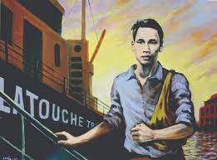

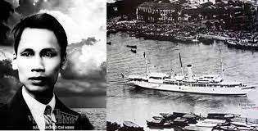
2. Nhân vật anh Ba
Khi trò chuyện với anh Tư Lê : anh Ba là người yêu nước, mong muốn giành lại độc lập cho Tổ quốc và tự do cho nhân dân bằng chính sức lực và trí lực của mình, không ngại khó khăn gian khổ, có trách nhiệm : dám nghĩ dám làm.
Khi tiếp xúc với thuyền trưởng Lu-i Mai-sen : anh Ba khiến người khác trọng nể với sự thông minh, có hiểu biết. Anh không nề hà, gian khổ dù phải làm công việc phụ bếp vất vả. Quyết tâm, kiên định thực hiện lí tưởng của bản thân, một lòng vì đất nước.

Slide 20

Nhân vật anh Ba chính là Bác Hồ, vị lãnh tụ kính yêu của dân tộc Việt Nam ta. Vậy từ hình ảnh anh Ba, em có suy nghĩ gì về Bác cũng như trách nhiệm của bản thân đối với đất nước ?

Slide 21
III. ĐẶC ĐIỂM THỂ LOẠI : TRUYỆN LỊCH SỬ
01
02
ĐẶC ĐIỂM THỂ LOẠI TỪ VĂN BẢN
ĐẶC ĐIỂM CHUNG CỦA THỂ LOẠI

Slide 22

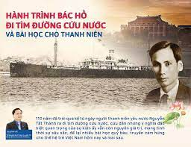
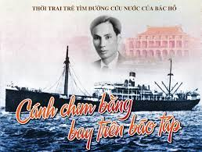
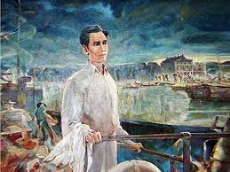

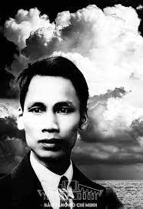

Tác dụng của việc sử dụng các danh từ riêng và nhất là đoạn giới thiệu chi tiết về con tàu Đô đốc la-tu-sơ
Tơ-rê-vin…là gì ?
Giúp câu chuyện có tính chân thực, khách quan, đúng với thực tế chứ không phải là tác giả tưởng tượng, hư cấu.

Slide 23
Từ các văn bản Hoàng Lê nhất thống chí, Viên tướng trẻ và con ngựa trắng và Bến Nhà Rồng năm ấy, em hãy nêu ra nhận xét của mình về : khái niệm, bối cảnh, cốt truyện, nhân vật, ngôn ngữ trong truyện lịch sử ?
ĐẶC ĐIỂM CHUNG CỦA THỂ LOẠI TRUYỆN LỊCH SỬ

Slide 24
ĐẶC ĐIỂM CHUNG CỦA THỂ LOẠI TRUYỆN LỊCH SỬ
Khái niệm : truyện lịch sử là loại truyện lấy đề tài lịch sử làm nội dung chính.
Bối cảnh : tái hiện lại khoảng thời gian năm tháng, niên đại, thời đại cụ thể trong quá khứ. Không gian cũng gắn với thời gian cụ thể ấy.
Cốt truyện : gồm đơn tuyến và đa tuyến.
Nhân vật : tái hiện cuộc đời một cách chân thực nhưng có thể tưởng tượng thêm về ngoại hình, hành vi, tâm lí, lời nói,…
Ngôn ngữ : mang đậm sắc thái lịch sử qua cách kể chuyện, miêu tả, cách nghĩ, cách nói năng của nhân vật.

Slide 25






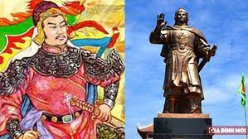
LUYỆN TẬP
Nêu suy nghĩ của em về một trong ba nhân vật : Quang Trung (Quang Trung đại phá quân Thanh), Hoài Văn (Viên tướng trẻ và con ngựa trắng), anh Ba (Bến Nhà Rồng năm ấy).…
QUANG TRUNG

Slide 26
VẬN DỤNG
Tìm hiểu thêm về tiểu sử, niên biểu cũng như sự nghiệp cách mạng của
lãnh tụ Hồ Chí Minh.

Slide 27
GOOD BYE !

